Slide 1

人工智能与机器学习
华南理工大学 智能信息融合课题组

Slide 2
Outline
人工智能与机器学习
学习模型
学习机制

Slide 3
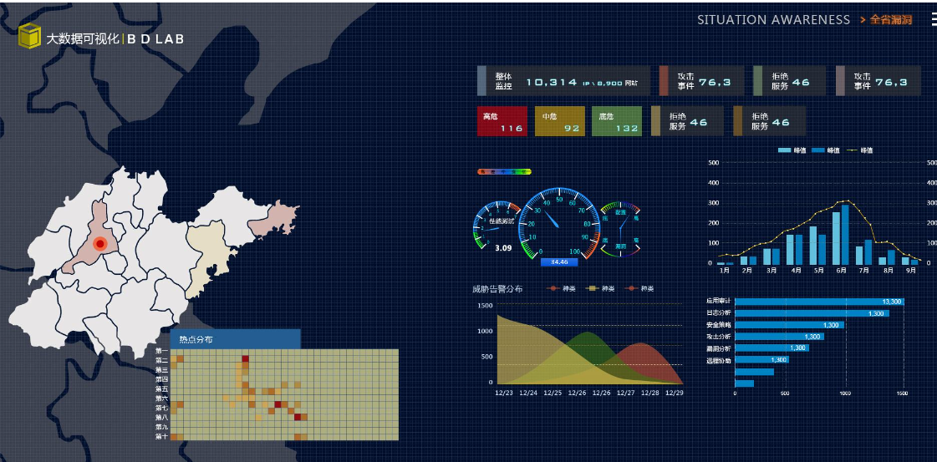

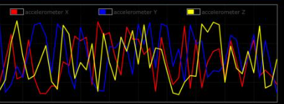
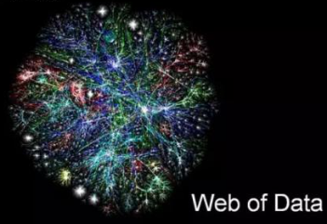
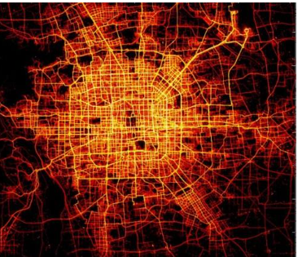
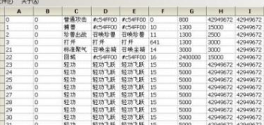
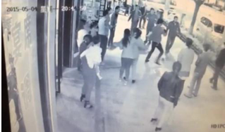
侧重解决问题的能力
人工智能
机器学习
知识可视化、智能决策
数据挖掘
侧重学习与模型
更新的能力
具有学习能力的算法、模型
侧重于从数据中发现模式、规律的能力
数据

Slide 4
Outline
人工智能与机器学习
学习模型
学习机制

Slide 5
机器学习的模型的不完全分类
功能 | 模型、算法 | 数据结构 | 优化方法
回归、分类 | 线性回归 | f(x) = WX + b | 全局优化最优解、随机梯度下降
回归、分类 | 非线性回归 | f(x) 非线性函数 | 随机梯度下降
回归、分类 | 神经网络 | f(x)表达为层级网络计算 | 随机梯度下降
分类 | SVM | 高维线性分界面 | 全局二次规划
分类 | 决策树 | 分类树 | 基于信息增益的样本统计
分类、推理 | 贝叶斯模型 | 概率图 | 样本统计
分类、推理 | 马尔科夫随机场 | 概率图 | 样本统计
聚类 | K-Means | 度量空间划分 | 交替迭代优化

Slide 6
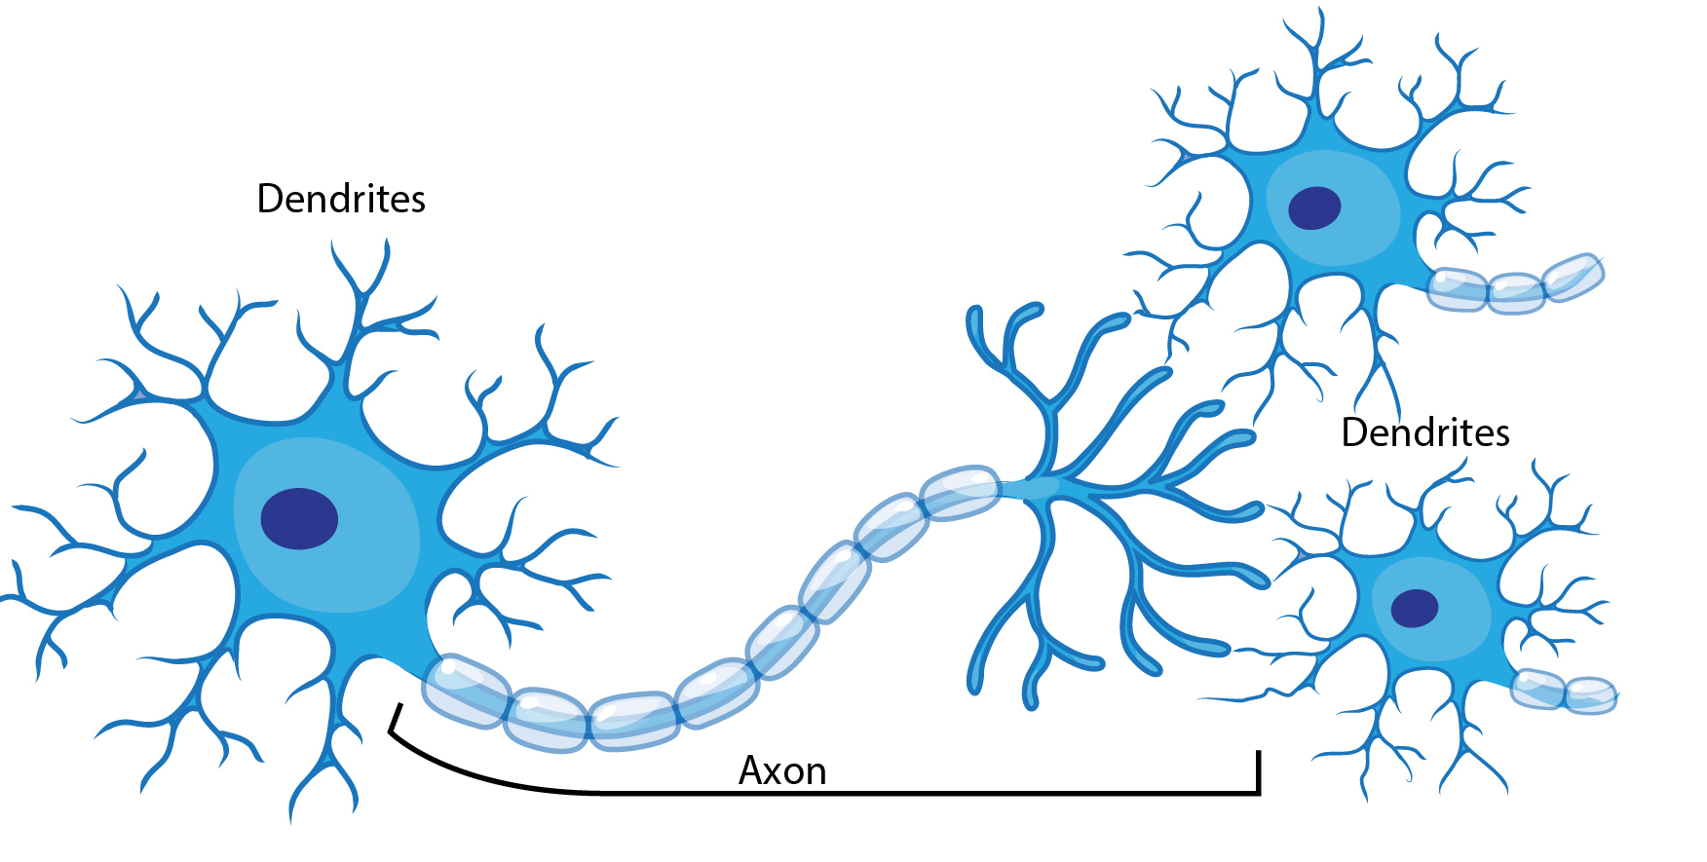

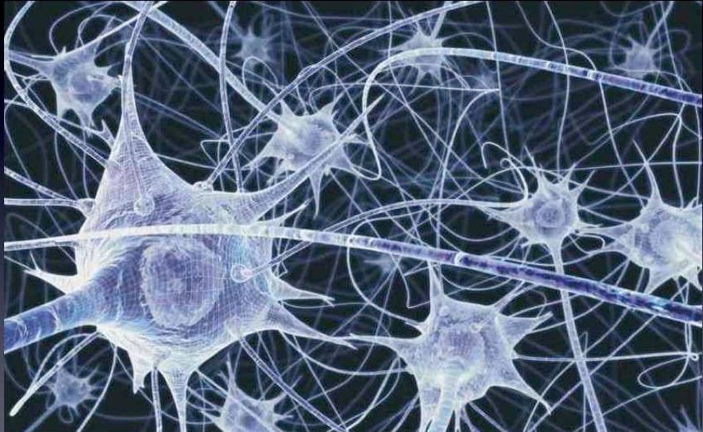
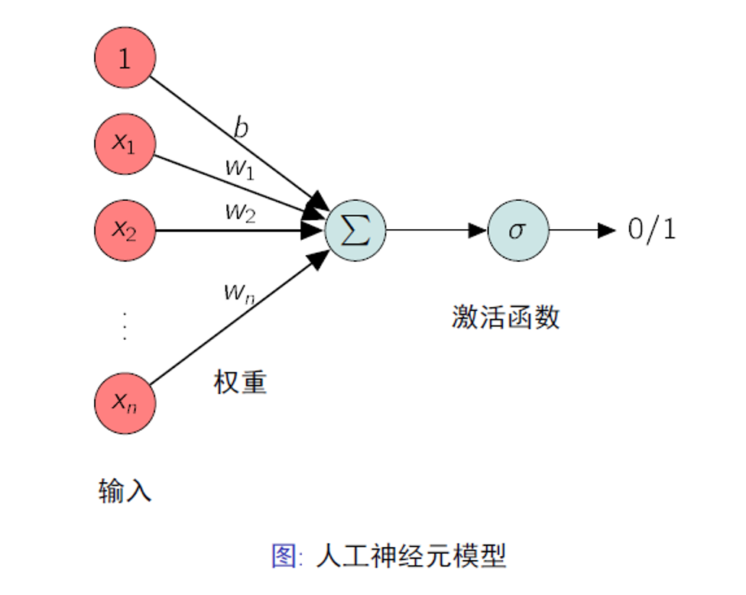
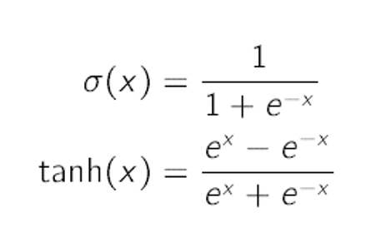
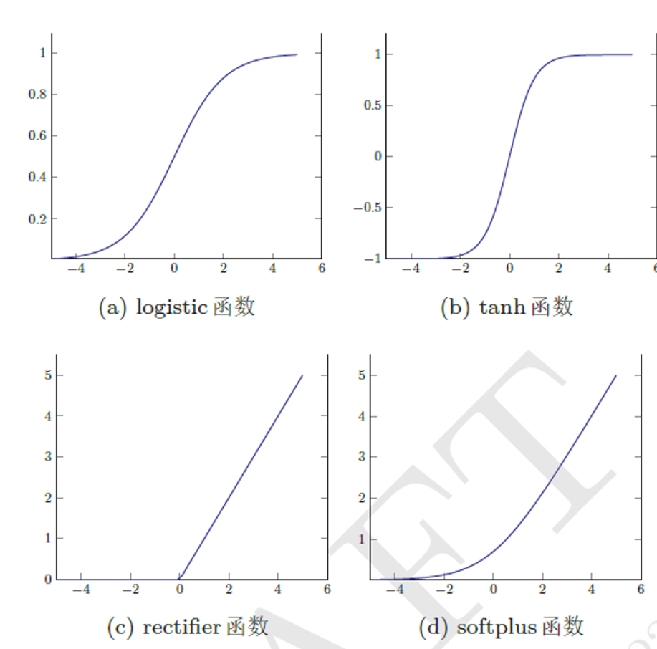
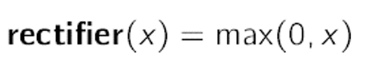
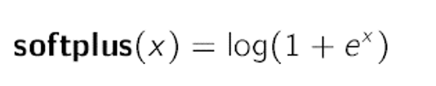
神经网络

Slide 7
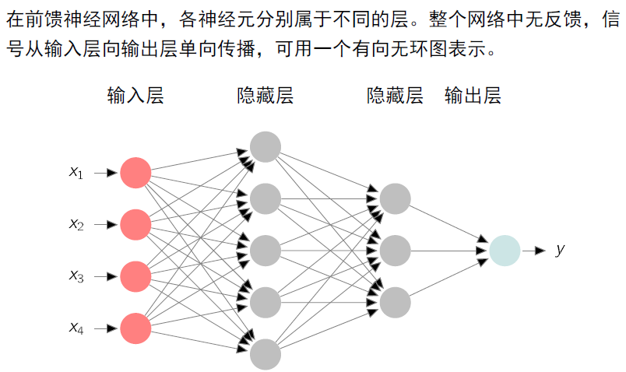
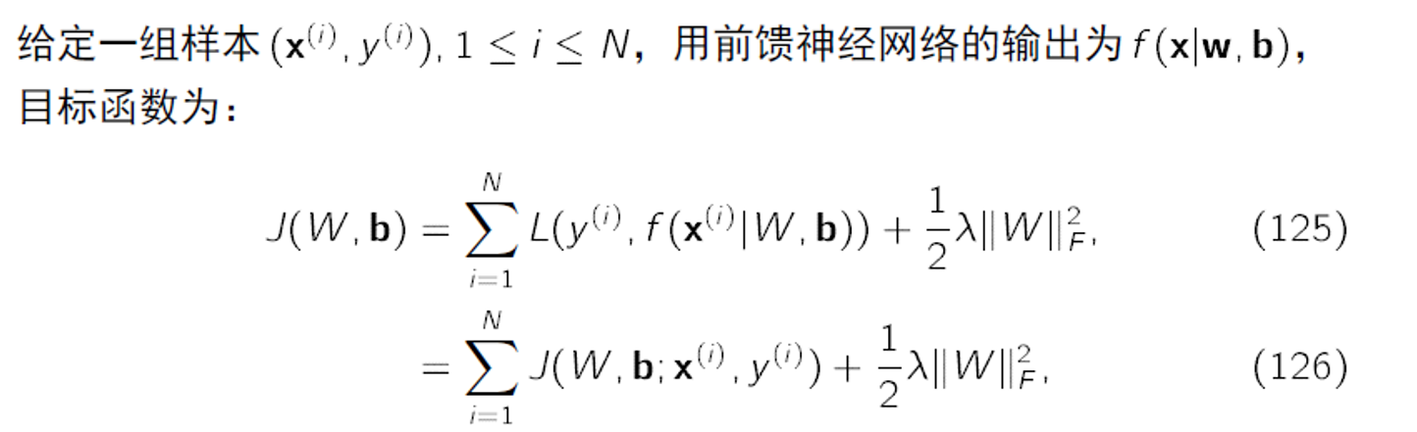
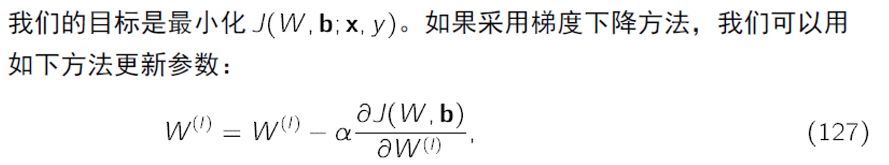
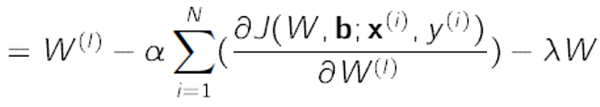
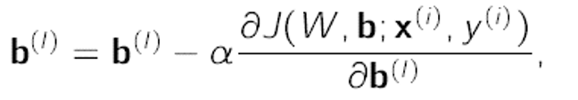
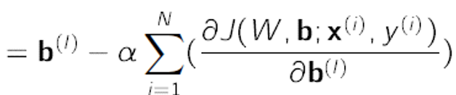
前馈神经网络
优化目标：
优化方法：

Slide 8

神经网络的演变
层次更深、模型容量更大，可从更多的数据样本中获益
训练方法更丰富。全局训练、局部训练、层级训练、对抗训练、协同训练
网络连接方式更复杂。共享网络、共享权重、循环连接、跳跃连接、门电路连接。
网络构成复杂化，局部功能语义更丰富、大规模模块化，多个神经网络协同训练。
运行支撑环境变化。超长指令并行计算，GPU/FPGA/ASIC/神经网络芯片，多机大规模并行 vs 嵌入式低功耗芯片
深度学习

Slide 9
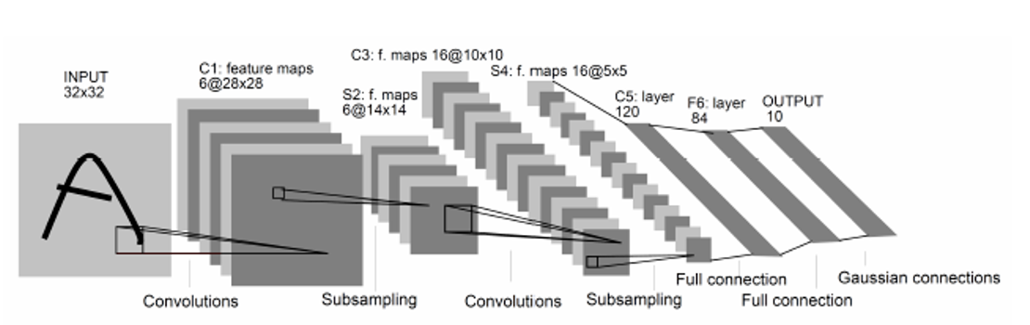
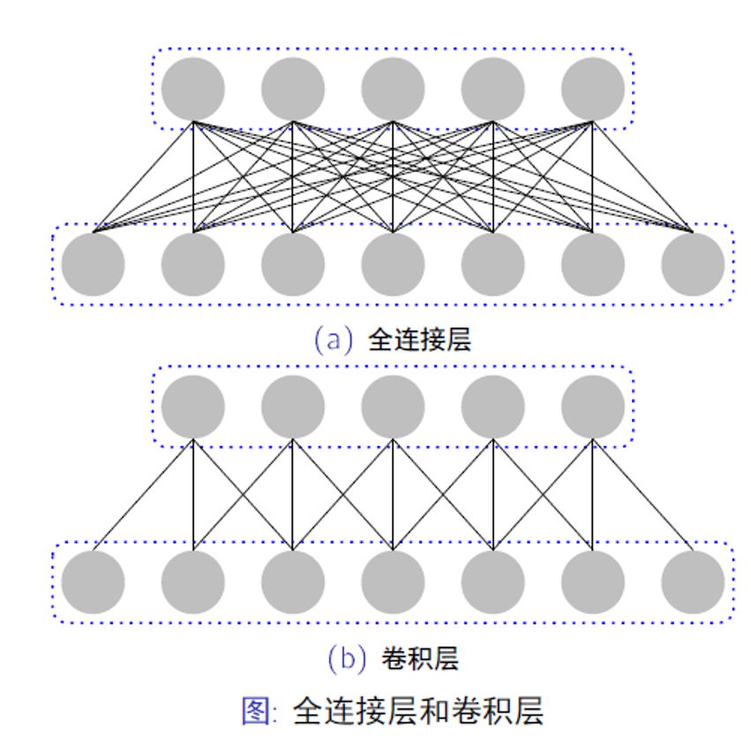
深度学习模型：卷积神经网络 （CNN)

Slide 10
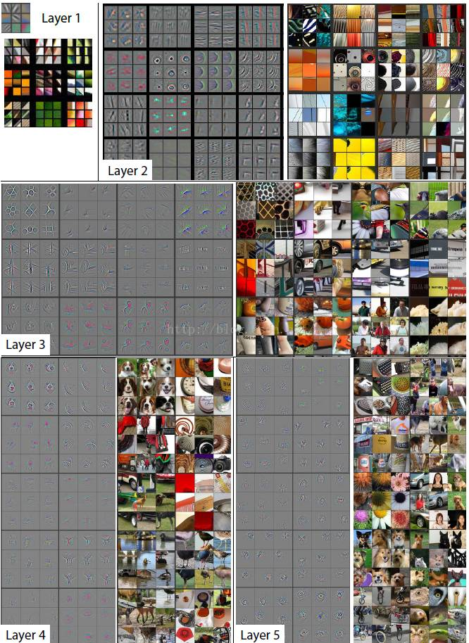
卷积特征

Slide 11
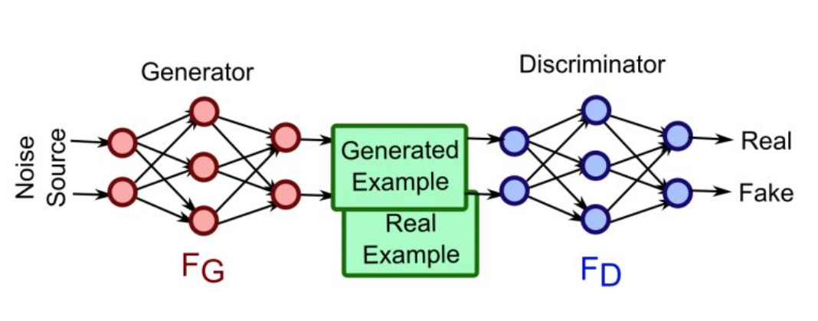
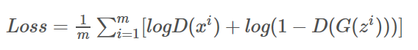
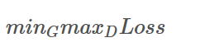
深度学习模型：生成对抗网络 （GAN)
优化目标：

Slide 12
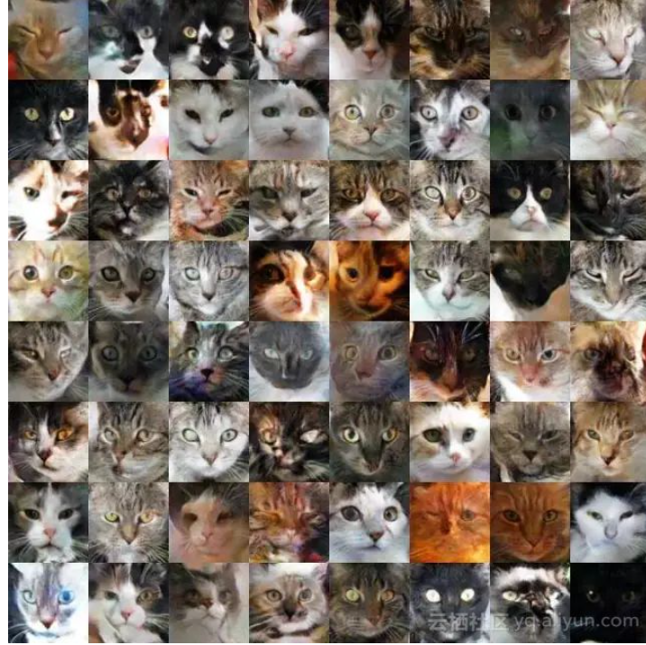
基于GAN的样本生成

Slide 13
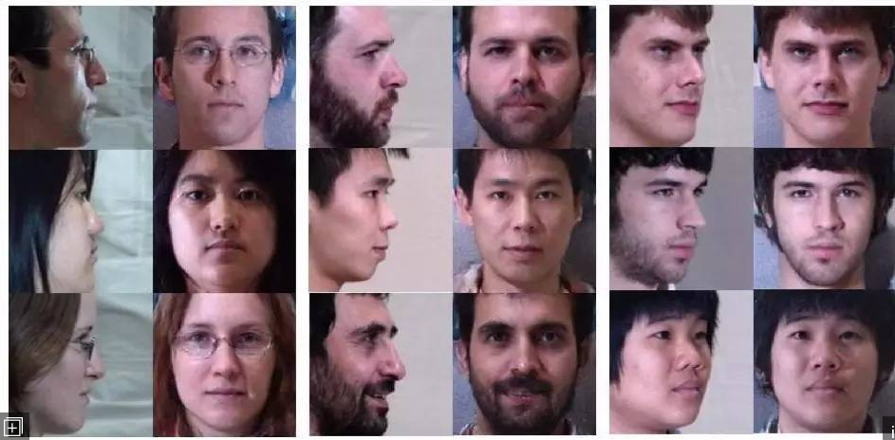
基于GAN的不同角度人脸生成

Slide 14
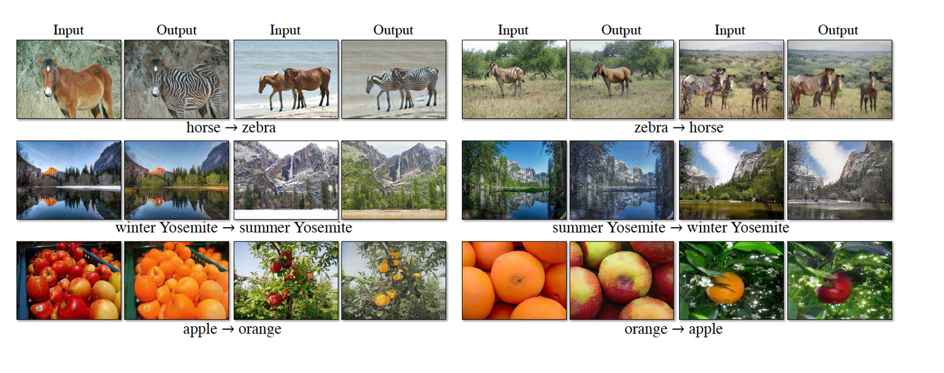
基于GAN的图像风格转换

Slide 15
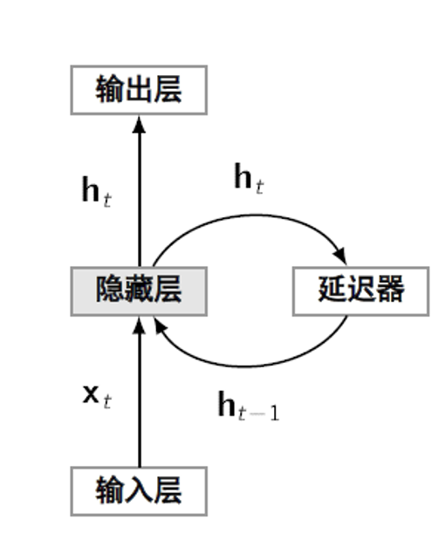
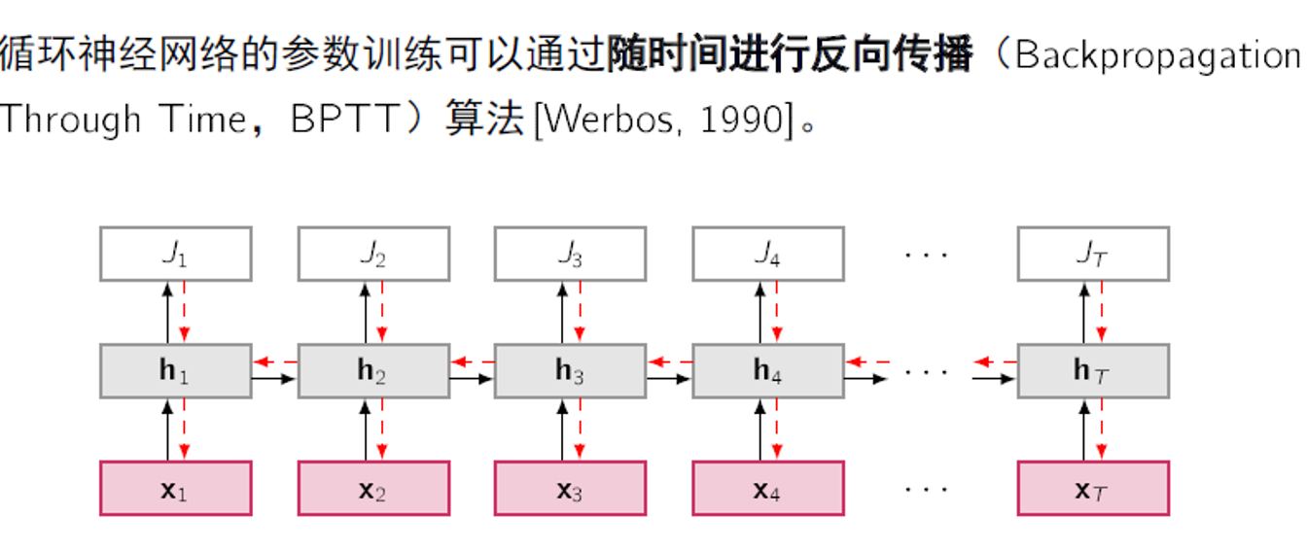
深度学习模型：循环神经网络 （RNN)
f(f(f(f(…f(x)…))))
梯度消失问题

Slide 16
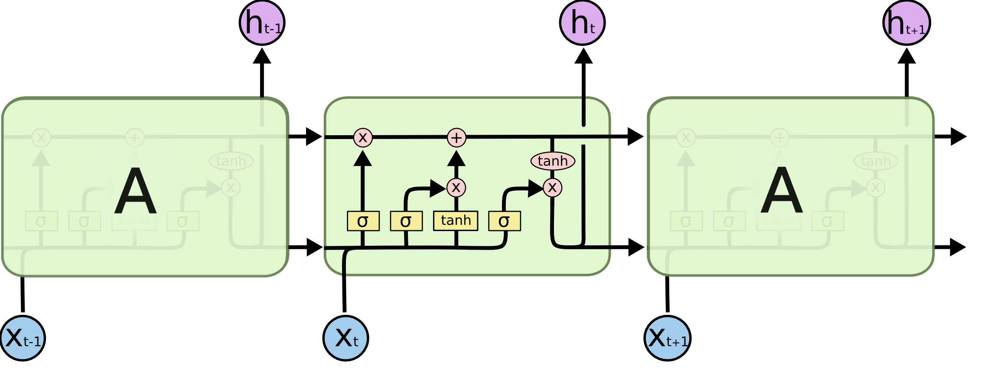
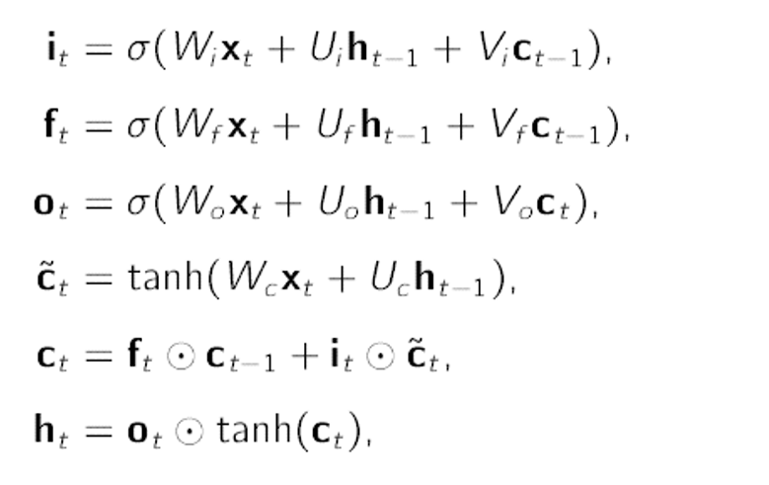
LSTM
解决梯度消失问题：线性记忆叠加

Slide 17
智能大数据课题组前期工作
数据结构 | 问题 | 基础算法 | 具体应用
时间序列 | 异常检测 （分类） | 基于LSTM的 多尺度循环神经网络 | 互联网流量异常检测
时间序列 | 数值预测 （回归） | 随机森林、 梯度提升决策树、 LSTM(循环神经网络) | 房价预测、股价预测、空气质量预测、供需预测
时空序列 | 目的地预测 （回归） | CNN （多层卷积神经网络） | 出租车目的地预测
图像数据 | 目标检测（分类） | CNN （多层卷积神经网络） | 养殖场动物图像检测
图像数据 | 目标识别（分类） | CNN （多层卷积神经网络）、GAN(生成对抗网络） | 行人检测
Web data | 信息推荐、过滤 （回归） | 基于嵌入表达的多层随机行走 | 学者主页增强

Slide 18
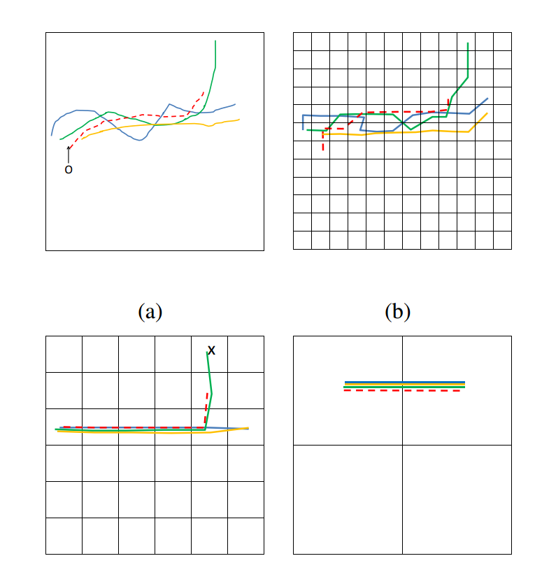
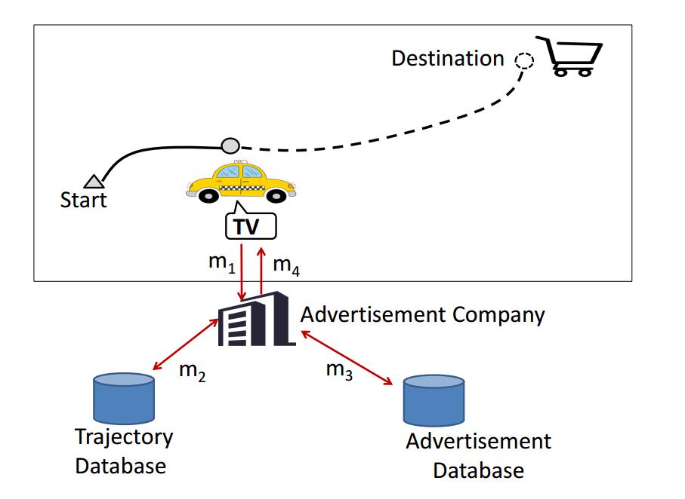
基于CNN的出租车目的地预测 （1）
问题背景
基于图像的轨迹建模
Multi-scale and Multi-scope Convolutional Neural Network For Destination Prediction of Trajectories. Submitted to IEEE Trans. Intelligent Transportation Systems.

Slide 19
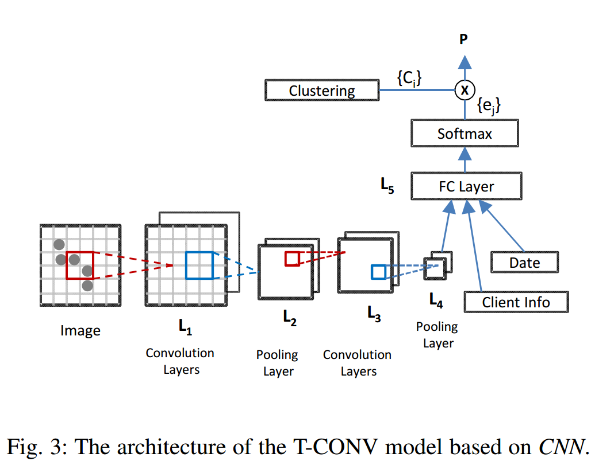
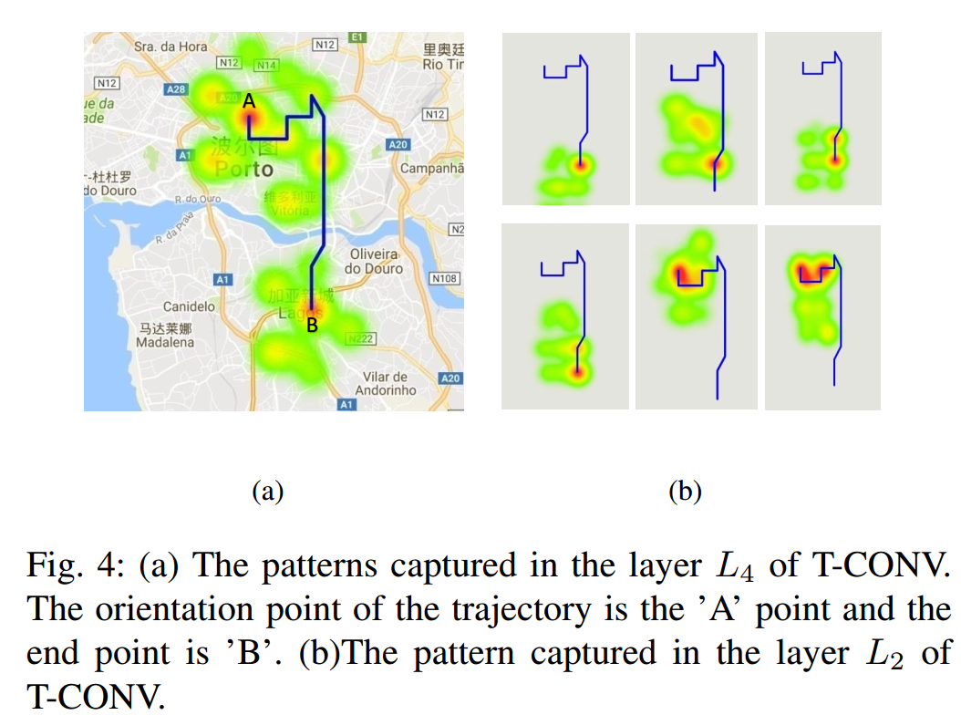
基于CNN的出租车目的地预测 （2）

Slide 20
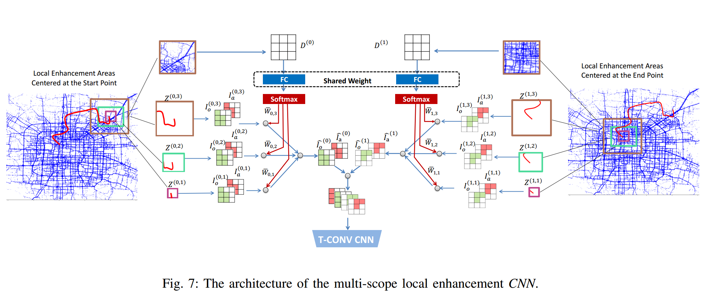
基于CNN的出租车目的地预测 （3）

Slide 21
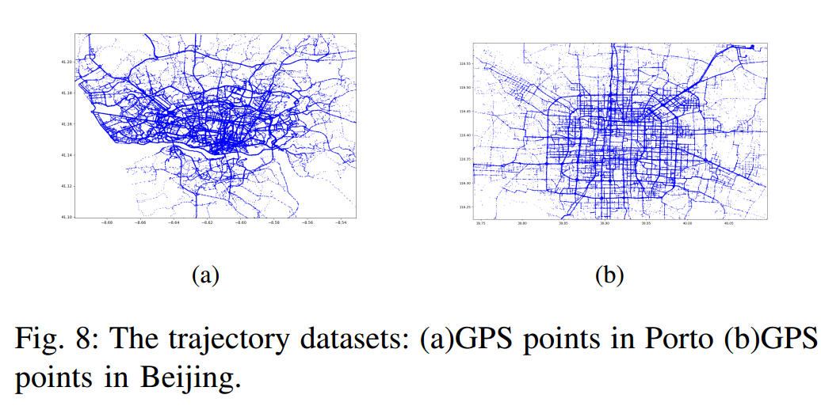
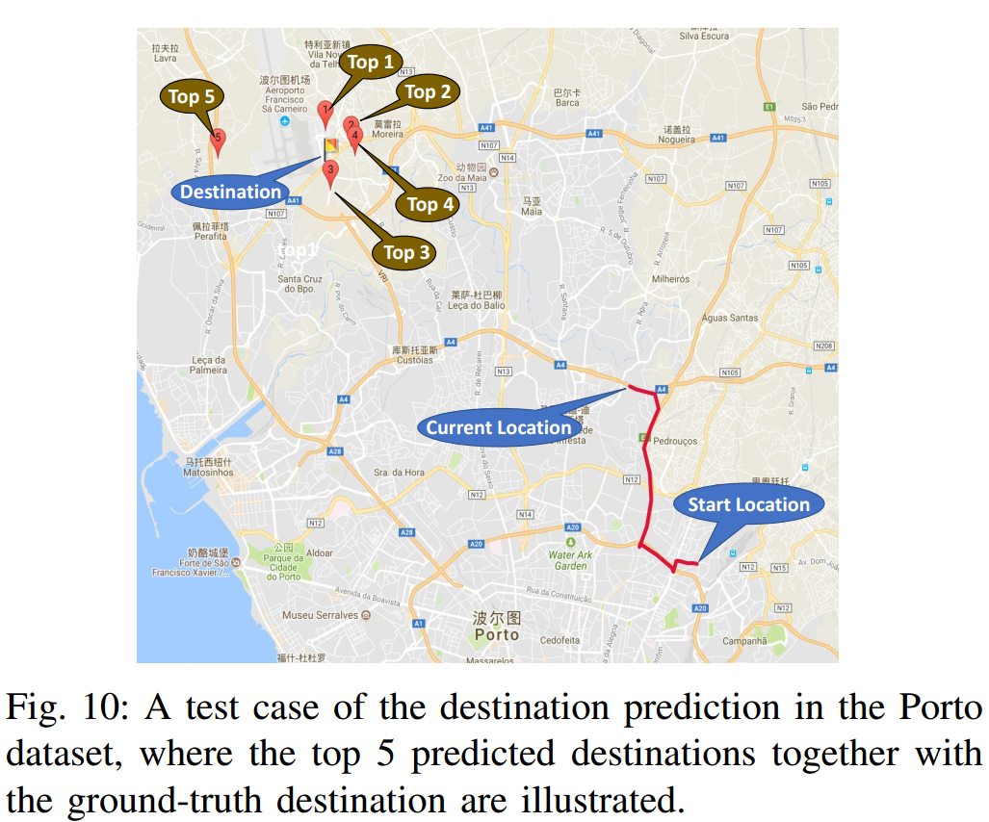
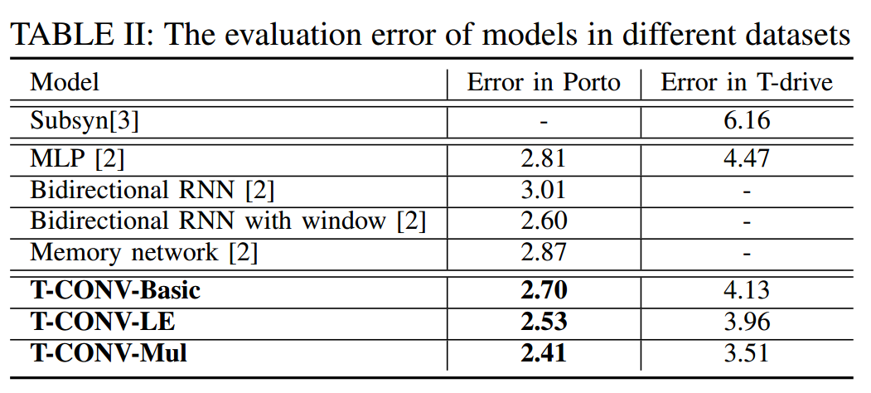
基于CNN的出租车目的地预测 （4）

Slide 22
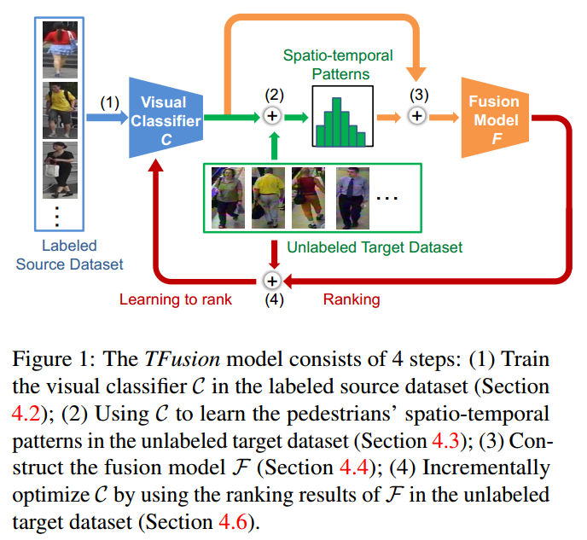
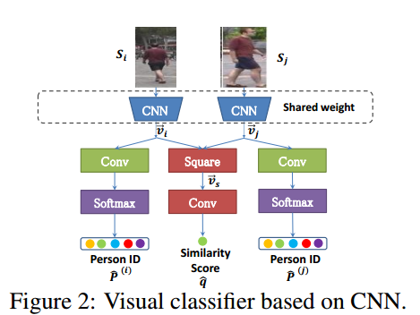
基于CNN的行人识别
Unsupervised Cross-dataset Person Re-identification by Transfer Learning of Spatial-Temporal Patterns. CVPR 2018.

Slide 23
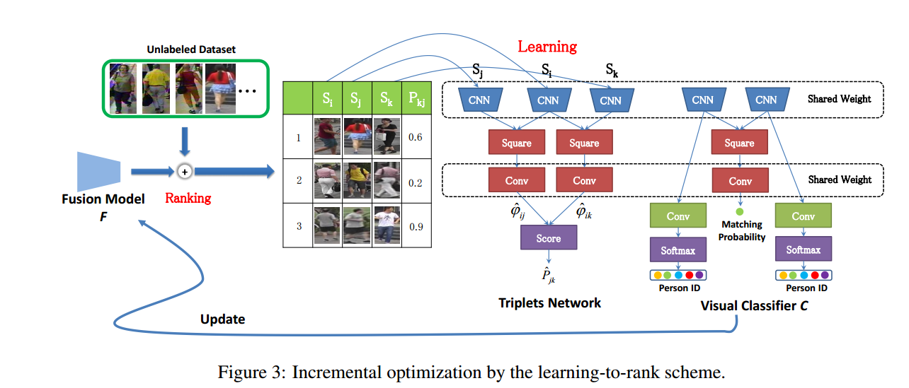
在目标域的无标签数据集上增量学习

Slide 24
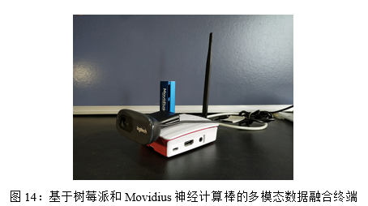
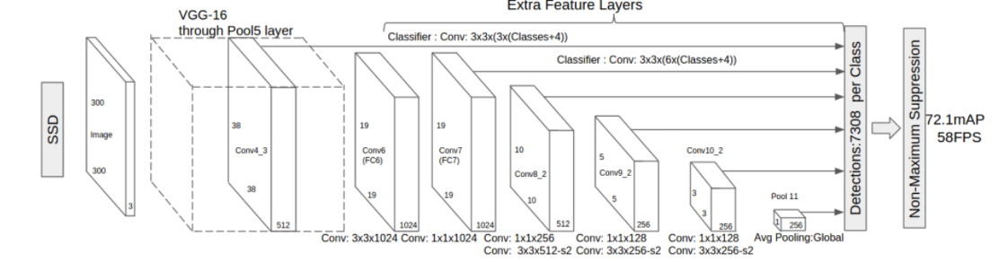
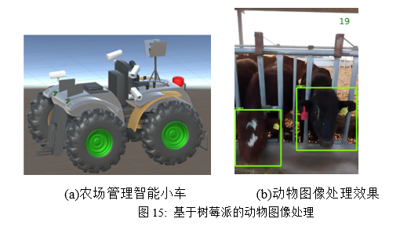
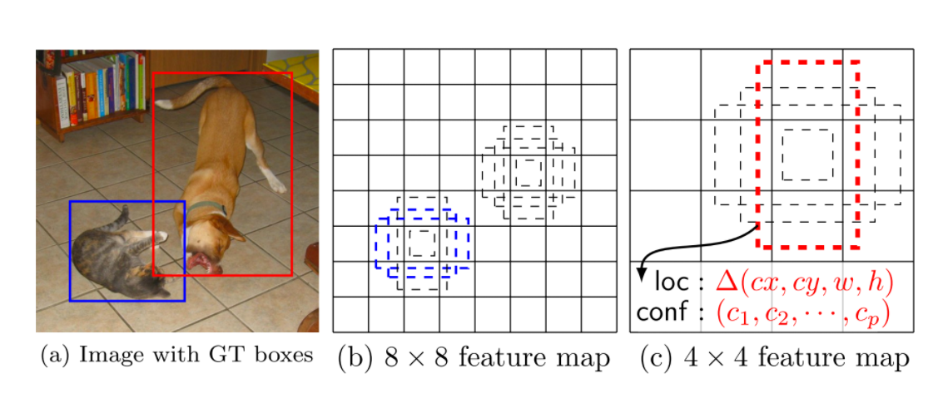
基于CNN的目标检测

Slide 25
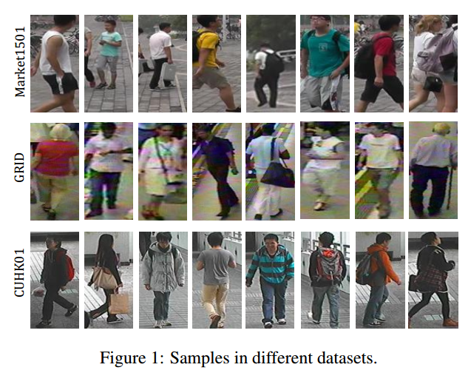
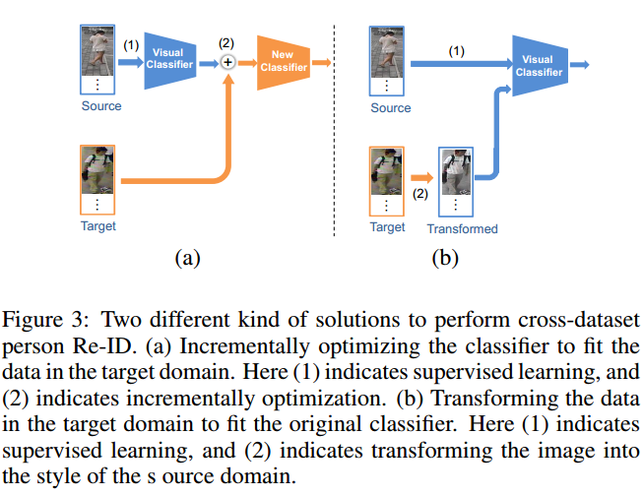
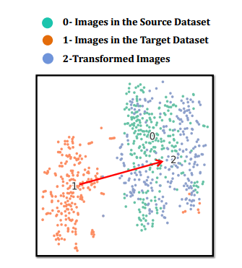
基于生成对抗网络的跨域行人检测
跨域图像差异性
提高跨域适配性的方法
跨域图像风格转换
Cross-dataset Person Re-Identification Using Similarity Preserved Generative Adversarial Networks. Submitted IJCAI 2018.

Slide 26




基于生成对抗网络的跨域行人检测
基于CNN的图像判别器
基于CNN的图像生成器
基于CNN的图像生成器
对抗目标

Slide 27



基于生成对抗网络的跨域行人检测

Slide 28



基于LSTM的BGP流量异常检测
Multi-Scale LSTM Model for BGP Anomaly Classification. IEEE Trans. Services Computing.

Slide 29



实验结果

Slide 30

基于嵌入表达的多层随机行走的信息推荐
背景：中国的211高校的计算系的老师主页中，只有25%的老师主页包含论文列表，只有5%的老师主页包含有2016年之后的最新论文信息更新。
主页增强
DBLP、Web Open Data
Homelink: Homepage Augmentation Using Link Prediction in Heterogenous Networks. Submitted to SIGIR 2018.

Slide 31

问题建模
多源异构网络中的链接预测问题
局部内部网络连接稀疏
跨网复杂关系的表达问题

Slide 32


步骤一：局部游走、稠密子图
W
W
W
W
W
每个同构子网带权随机行走，获得行走序列
获得行走序列中的顶点共现关系，共现越多则关系越强
通过共现关系约束，获得每个顶点的嵌入表达向量
通过改嵌入表达向量可计算任两个顶点间的关系，据次可获得一个全连通的加权稠密图

Slide 33


步骤二：全局游走
Homepage → Paper

Slide 34
Outline
人工智能与机器学习
学习模型
学习机制

Slide 35
学习机制不完全列表
学习机制
监督学习
无监督学习
弱监督学习
迁移学习
增强学习
对抗学习
对偶学习
协同学习

Slide 36


What AI can learn from Children
 | Deep learning | 0~6 Children
1 | 大数据学习，单一模态，低效 | 多模态，小数据，耦合学习
2 | 单一难度学习任务 | 学习任务由浅入深
3 | 网络架构固定 | 脑神经网络自适应生长发育
4 | 被动学习，无监督，有监督学习模式预先指定 | 主动选择学习模式。无监督，有监督，无缝迁
5 | 可解释性低 | 自描述，自解释

Slide 37
谢谢聆听！
智能大数据课题组
指导老师：吕建明
Email: jmlv@scut.edu.cn
QQ: 47933753
主页： http://www.scholat.com/jmlv
实验室博客： http://blog.so-link.org
实验室研究生成员：
黄伙贤、陈伟航、王鑫同、钟嘉杰、肖钦哲、孙庆辉

